Slide 1

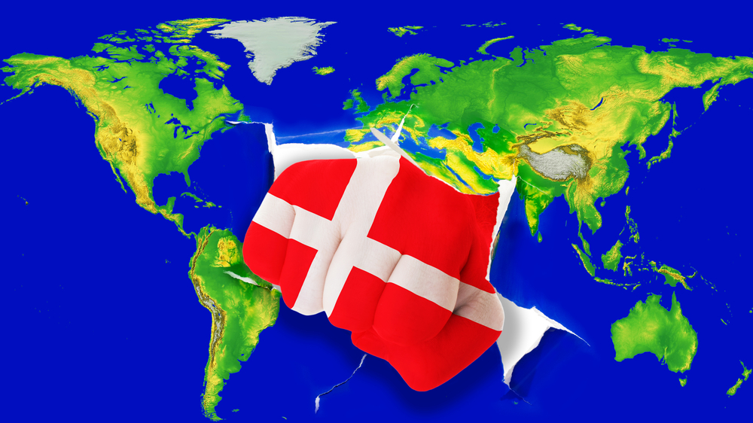
DANSK UDENRIGSPOLITIK
Notes:
Nyt emne – hører ind under IP. Opret ny fane i noter.

Slide 2
Mål og muligheder i udenrigspolitikken
Diskuter hvordan Danmark som småstat skal agere i en multipolær verdensorden.
Hvad vil det sige at være en småstat i international politik?
Hvilke tre forskellige målsætninger eksisterer i udenrigspolitik?
Hvad bruges de tre begreber Determinanter Kapabiliteter og Instrumenter til at beskrive?

Slide 3
Tidslinje over Danmarks udenrigspolitiske tradition
Polariteter for hver periode: Unipolaritet. Bipolaritet. Multipolaritet.
Hvad og hvilke lande var bestemmende for dansk udenrigspolitik i de fem nedenstående perioder?
Brug ordene Tilpasning, balance, blød aktivisme og hård aktivisme til at beskrive dansk udenrigspolitik i de fire nedenstående perioder.
1945
1989
2001
Ca. 2010’erne

Slide 4
Diskuter hvordan Danmark som småstat skal agere i en multipolær verdensorden
Hvilke udviklinger i international politik påvirker pt. dansk udenrigspolitik
Heri skal inddrages følgende udviklinger i IP:
Fra uni- til multipolaritet
Kinas fremkomst som supermagt (Taiwankonflikt)
Ukrainekrig
Israel-Palæstinakrig
Trump og usikkerhed om NATO
Klima og migration
Heri skal inddrages følgende begreber:
Småstat
Mål i udenrigspolitikken: Sikkerhedspolitik. Udenrigsøkonomisk politik. Idepolitik.
Muligheder i udenrigspolitikken: Determinanter. Kapabiliteter. Instrumenter
Konklusion:
Højere konfliktniveau i IP.
Større tvivl om hvor dansk sikkerhed skal komme fra.
Dermed større fokus på sikkerhedspolitik.

Slide 5
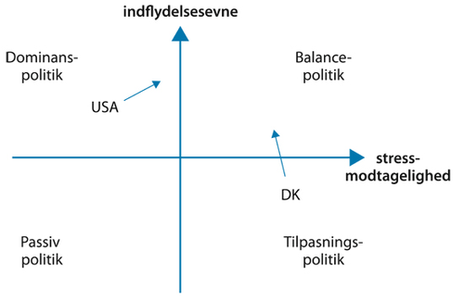
Udenrigspolitiske adfærdsformer
- Dvs. hvordan handler lande i IP

Slide 6
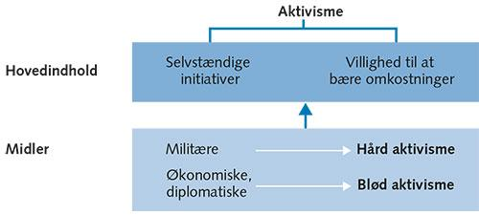
Udenrigspolitisk aktivisme

Slide 7
To typer aktivisme
1. Blød aktivisme (1989-2001) | 2. Hård aktivisme (2001+)
Fordel følgende sætningspar under henholdsvis blød og hård aktivisme - En sætning fra hver sætningspar under hver type aktivisme:
Styrket dansk engagement i EU, NATO og FN ⬄ Mere vægt på alliance med USA
Fokus på dansk krigsdeltagelse under amerikansk ledelse ⬄ Støtte til det internationale samfund og dets regler og institutioner (= internationalisme)
Øget militarisering af den danske internationale indsats (Libyen, Afghanistan, Irak og Ukraine) ⬄ Deltagelse i FN-ledede operationer (Fredsbevarende, fredsskabende og humanitære)
Støtte til en udvidet international retsorden (Menneskerettigheder, intervention og internationale domstole) ⬄ Liberale frihedsværdier prioriteres højt herunder kritik af internationale organisationer
Inspireret af IP-teorien realisme ⬄ Inspireret af IP-teorien idealisme

Slide 8
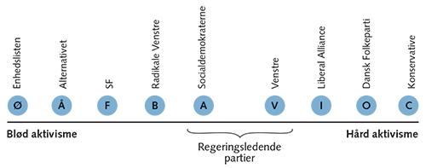
Danske partiers placering mellem hård og blød aktivisme

Slide 9
Mål i udenrigspolitikken
 | Sikkerhedspolitik | Udenrigsøkonomisk politik | Idepolitik
EU-politik | Sikre fred og stabilitet i Europa | Skabe økonomisk vækst, lette markedsadgang | Udbrede demokrati, sikre mindretal, hindre nationalistisk genopblussen
Afghanistan-politik | Bekæmpe Islamisk Stat, hindre flygtningestrømme | Er pt. sat på standby… | Fremme kvinders rettigheder samt støtte ungdommen i en kritisk tilgang til Taliban
Bistandspolitik | Styrke svage stater og undgå lokale konflikter, hindre flygtningestrømme | Fremme dansk eksport gennem bunden støtte og goodwill | Mindske fattigdom, fremme menneskerettigheder
Hvad er hver af målsætningerne: Sikkerhedspolitik, udenrigspolitik og idepolitik?
Hvilken udvikling har der været i, hvilket mål der har været størst fokus på i dansk udenrigspolitik?
Hvordan viser Ukrainekrigen, at der også kan være modsætninger mellem de forskellige mål i udenrigspolitikken?

Slide 10
Muligheder i udenrigspolitikken
Grundlaget for de udenrigspolitiske muligheder:
Determinanter = tilgrundliggende konstante ressourcer | Areal, befolkningstal, beliggenhed, historie, naturrigdomme, økonomisk udviklingstrin
Kapabiliteter = operationelle, foranderlige ressourcer | Våben, BNP, handel, diplomati, information, teknologi
Instrumenter = konkrete, situationsbestemte midler | Trusler, økonomiske sanktioner, argumenter, propaganda, økonomisk/teknologisk støtte, militær indgriben
Hvad er forskellen på determinanter og kapabiliteter? Og hvad ligger der i at kapabiliteter er operationelle ressourcer?
Skitser udviklingen i Danmarks international renomme og diskuter betydningen heraf for Danmarks udenrigspolitiske handlemuligheder (rum for politisk fortolkning).
Kig på tabel 9.1 s. 294

Slide 11
Små-, mellem og stormagter
 | Småstater | Mellemstater | Stormagter
Kendetegn | Ingen indflydelse på det internationale systems struktur eller spilleregler. Meget begrænset indflydelse på udenrigspolitikkens indhold og kurs. | Ingen indflydelse på det internationale systems struktur eller spille regler. Til gengæld indflydelse på egen udenrigspolitik. Ofte stærke regionale spillere. | Indflydelse på det internationale systems struktur eller spille regler.
Adfærd | Tilpasser sig internationale spilleregler og stærke stater. | Kan dominere eller påvirke småstater i deres nærområde, men er underlagt stormagternes interesser og de internationale spilleregler. | Kan dominere småstater og påvirke mellemmagter regionalt eller globalt. Indgår i balance med andre stormagter. Lader sig påvirke af, men kan også påvirke eller tilsidesætte internationale spilleregler.
Eksempler
List eksempler på de forskellige typer stater.
Udvælg enkelte af disse stater og diskuter deres kapabiliteter.

Slide 12
Diskuter hvordan Danmark som småstat skal agere i en multipolær verdensorden
Hvilke udviklinger i international politik påvirker pt. dansk udenrigspolitik
Heri skal inddrages følgende udviklinger i IP:
Fra uni- til multipolaritet
Kinas fremkomst som supermagt (Taiwankonflikt)
Ukrainekrig
Israel-Palæstinakrig
Trump og usikkerhed om NATO
Klima og migration
Heri skal inddrages følgende begreber:
Småstat
Mål i udenrigspolitikken: Sikkerhedspolitik. Udenrigsøkonomisk politik. Idepolitik.
Muligheder i udenrigspolitikken: Determinanter. Kapabiliteter. Instrumenter
Konklusion:
Højere konfliktniveau i IP.
Større tvivl om hvor dansk sikkerhed skal komme fra.
Dermed større fokus på sikkerhedspolitik.
Nye begreber:
Tilpasning og balancepolitik
Hård og blød aktivisme.
Notes:
Skriv ned – brug så mange begreber som muligt. Pitch.

